Slide 1

Фантазијске игре базиране на великим језичким моделима
Универзитет у Новом Саду
Факултет техничких наука
Нови Сад
Мастер рад
студент: Алекса Симић R2 3/2023
ментор: др Игор Дејановић
Notes:
Pozdrav svima. Tema mog diplomskog rada je “Jeзик и алат за креирање ИФ (Interactive Fiction) игара са графичким корисничким интерфејсом уз додатак генерисања слика на основу текста”

Slide 2
Имплементирани језик
Генерисање игара на основу текста
Генерисање слика на основу текста
Бесконачни мод играња
Графички кориснички интерфејс
Notes:
U ovoj prezentaciji cu vam pricati:
o jeziku koji je implementiran za potrebe kreiranja igara interaktivne fikcije odnosno o mom dsl-u domain specific language-u iliti jeziku specifickom za domen
o nacinu generisanja slika na osnovu teksta, kako to kreator igrice moze da doda slike u svoju igricu
o grafickom korisnickom interfejsu kako za kreatora igrice tako I za igraca odnosno osobu koja ce da igra tu igru
I na kraju ce biti reci malo o pypi-ju

Slide 3

Имплементирани језик
-textX-
Језик овог рада написан је помоћу алата textX-а
Notes:
Alat pomocu kojeg je napisan dsl ovog rada odnosno jezik ovog rada jeste textX. TextX je meta-jezik (To znaci da je on jezik za definisanje jezika) za specifikaciju jezika specificnog za domen u Python-u. Novokreirani jezik prati sintaksu I gramatiku textX-a, odnosno prati neka njegova odredjena pravila.

Slide 4
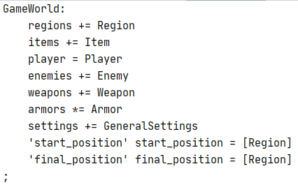
Имплементирани језик
-ентитети-
Свет интерактивне фикције
Notes:
Kreirani jezik se koristi za opis fiktivnog sveta. Zato cemo posmatrati jezik kao bas taj fiktivan svet. U tom fiktivnom svetu imamo vise entiteta. Ti entiteti su sam taj svet interaktivne fikcije, regije koje se nalaze u njemu, objekte koje se nalaze u tim regijama I igrac.
Ako pogledamo svet interaktivne fikcije mozemo da uocimo da se sastoji od svih regija, svih objekata, igraca, startne I finalne pozicije odnosno regije.
Ako pogledamo ostale entitete mozemo da uocimo da svaki od njih ima name odnosno ime koje je tipa GWID koji je novouveden tip koji prosiruje osnovni tip ID textX-a sa kljucnim recima koje ne mogu biti deo tog imena odnosno identifikatora. Ako pogledamo svet interaktivne fikcije reci kao sto su start_position I final_position su zapravo te kljucne reci.
Pored imena svaki entitet ima listu svojstava koje poseduje koji opisuju kako I sta. Pored tih zajednickih stvari postoje I zasebne stvari na primer kao isStatic kod objekta ili connections I requirements kod regije

Slide 5
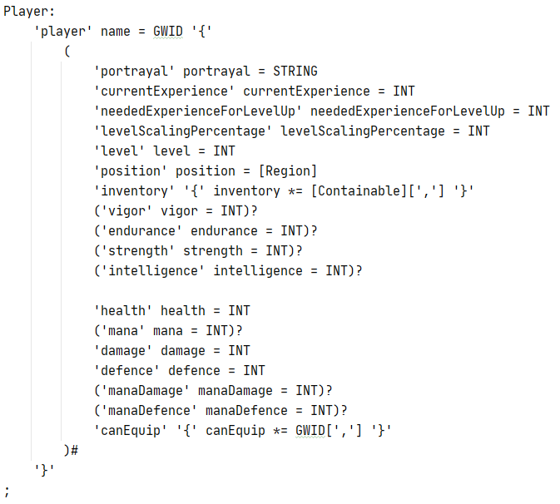
Имплементирани језик
-ентитети-
Играч
Notes:
Kreirani jezik se koristi za opis fiktivnog sveta. Zato cemo posmatrati jezik kao bas taj fiktivan svet. U tom fiktivnom svetu imamo vise entiteta. Ti entiteti su sam taj svet interaktivne fikcije, regije koje se nalaze u njemu, objekte koje se nalaze u tim regijama I igrac.
Ako pogledamo svet interaktivne fikcije mozemo da uocimo da se sastoji od svih regija, svih objekata, igraca, startne I finalne pozicije odnosno regije.
Ako pogledamo ostale entitete mozemo da uocimo da svaki od njih ima name odnosno ime koje je tipa GWID koji je novouveden tip koji prosiruje osnovni tip ID textX-a sa kljucnim recima koje ne mogu biti deo tog imena odnosno identifikatora. Ako pogledamo svet interaktivne fikcije reci kao sto su start_position I final_position su zapravo te kljucne reci.
Pored imena svaki entitet ima listu svojstava koje poseduje koji opisuju kako I sta. Pored tih zajednickih stvari postoje I zasebne stvari na primer kao isStatic kod objekta ili connections I requirements kod regije

Slide 6
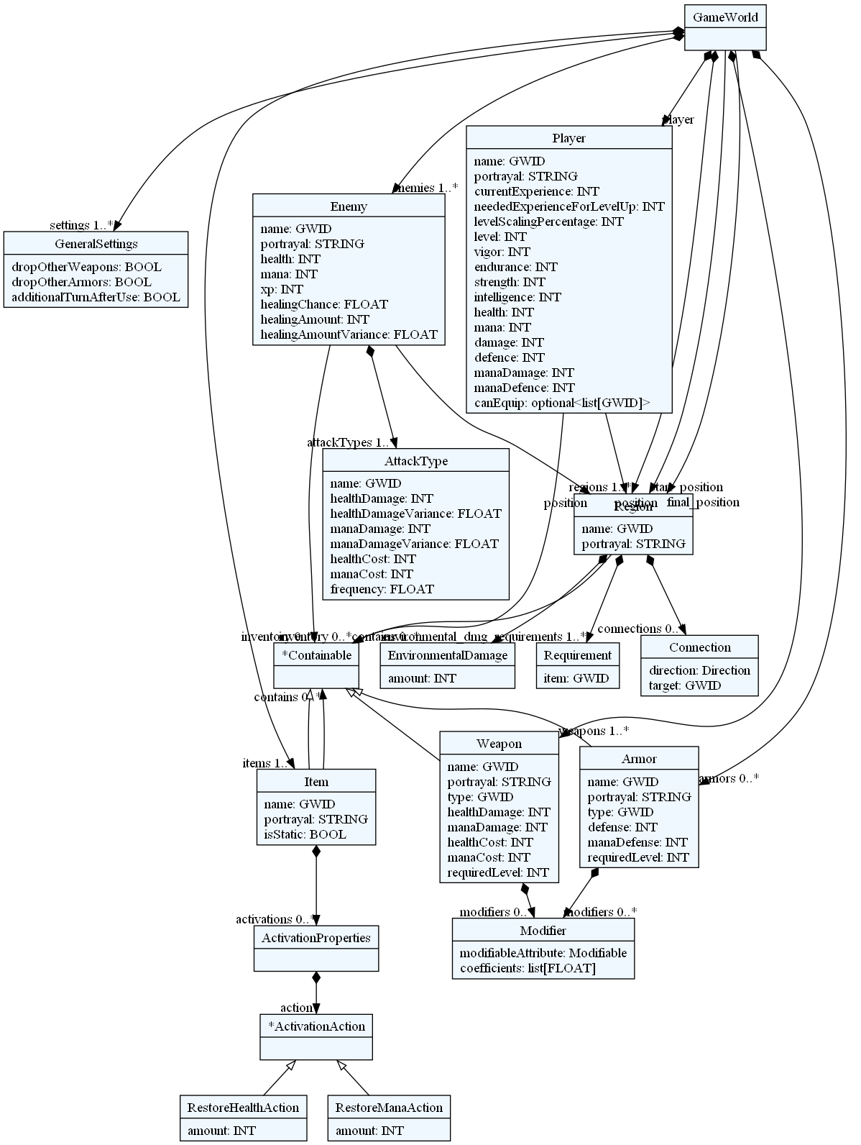
Notes:
Kreirani jezik se koristi za opis fiktivnog sveta. Zato cemo posmatrati jezik kao bas taj fiktivan svet. U tom fiktivnom svetu imamo vise entiteta. Ti entiteti su sam taj svet interaktivne fikcije, regije koje se nalaze u njemu, objekte koje se nalaze u tim regijama I igrac.
Ako pogledamo svet interaktivne fikcije mozemo da uocimo da se sastoji od svih regija, svih objekata, igraca, startne I finalne pozicije odnosno regije.
Ako pogledamo ostale entitete mozemo da uocimo da svaki od njih ima name odnosno ime koje je tipa GWID koji je novouveden tip koji prosiruje osnovni tip ID textX-a sa kljucnim recima koje ne mogu biti deo tog imena odnosno identifikatora. Ako pogledamo svet interaktivne fikcije reci kao sto su start_position I final_position su zapravo te kljucne reci.
Pored imena svaki entitet ima listu svojstava koje poseduje koji opisuju kako I sta. Pored tih zajednickih stvari postoje I zasebne stvari na primer kao isStatic kod objekta ili connections I requirements kod regije

Slide 7
Notes:
Kreirani jezik se koristi za opis fiktivnog sveta. Zato cemo posmatrati jezik kao bas taj fiktivan svet. U tom fiktivnom svetu imamo vise entiteta. Ti entiteti su sam taj svet interaktivne fikcije, regije koje se nalaze u njemu, objekte koje se nalaze u tim regijama I igrac.
Ako pogledamo svet interaktivne fikcije mozemo da uocimo da se sastoji od svih regija, svih objekata, igraca, startne I finalne pozicije odnosno regije.
Ako pogledamo ostale entitete mozemo da uocimo da svaki od njih ima name odnosno ime koje je tipa GWID koji je novouveden tip koji prosiruje osnovni tip ID textX-a sa kljucnim recima koje ne mogu biti deo tog imena odnosno identifikatora. Ako pogledamo svet interaktivne fikcije reci kao sto su start_position I final_position su zapravo te kljucne reci.
Pored imena svaki entitet ima listu svojstava koje poseduje koji opisuju kako I sta. Pored tih zajednickih stvari postoje I zasebne stvari na primer kao isStatic kod objekta ili connections I requirements kod regije

Slide 8
Имплементирани језик
-пример-
region hallway {
portrayal "a dimly lit hallway"
contains chest, katana
::
N -> kitchen,
S -> entryway
::
environmental_dmg damage 33
requirements key
}
item chest {
portrayal "A wooden chest on ground."
contains twix, mars
isStatic True
}
item twix {
portrayal "A twix bar. Caramel, shortbread and chocolate delightfully restoring health."
activation heal 50
isStatic False
}
player adventurer {
currentExperience 0
neededExperienceForLevelUp 20
levelScalingPercentage 50000
level 1
portrayal "You are an intrepid adventurer."
position entryway
inventory {
mars
}
intelligence 5
vigor 10
strength 10
endurance 10
health 100
mana 100
damage 10
defence 5
canEquip {
sword,wood
}
}
enemy young_dragon {
portrayal "A young playful dragon looking for trouble."
position kitchen
drops {
twix,
mars,
katana,
shield
}
health 1
mana 10
xp 50
attacks {
attack fire_attack {
healthDamage 30
healthDamageVariance 0.2
frequency 0.6
}
attack kick_attack {
healthDamage 40
healthDamageVariance 0.1
frequency 0.4
}
}
healing {
chance 0.5
amount 10
amountVariance 0.2
}
}
weapon katana {
portrayal "A very mighty sword"
type sword
healthDamage 10
modifiers {
modifier {
modifies current_max_health
coefficients 10,43
}
modifier {
modifies damage
coefficients 0.5,5,2
}
modifier {
modifies mana_defence
coefficients 25
}
}
}
settings {
dropOtherWeapons True
additionalTurnAfterUse False
}
start_position entryway
final_position backyard
Notes:
U ovom primeru vidimo kako je formirana regija hallway kako je opisana koje sve objekte sadrzi, koje su dalje konekcije ka drugim regijama I neke dodatne uslove
Zatim vidimo I te objekte koji se nalaze u toj prostoriji njihom opis I vidimo I naseg avanturistu iliti igraca

Slide 9
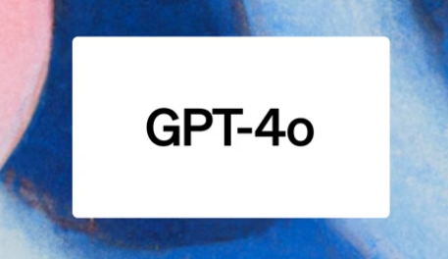
Генерисање игара на основу текста
-GPT-
У овом раду за потребе генерисања игара на основу текста је коришћен GPT-4о модел
Notes:
Stable Diffusion je koriscen ZA generisanje slika na osnovu teksta u ovom radu. Stable Diffusion predstavlja model koji tekst pretvara u slike koji je zasnovan na dubokom ucenju. Korisvena je verzija v1-5 sa sajta huggingface

Slide 10

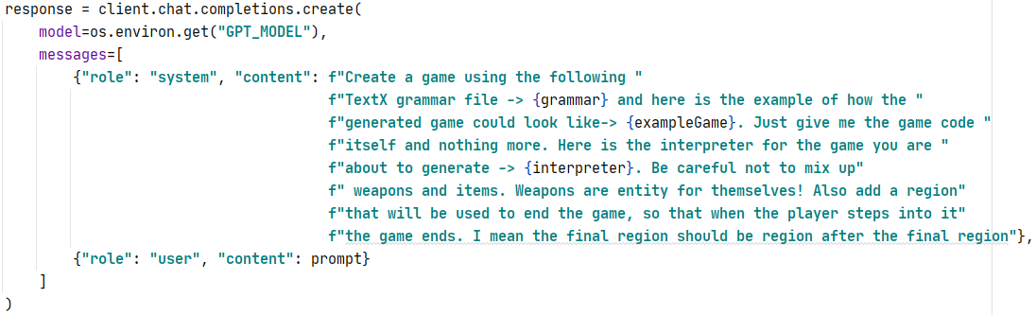
Генерисање игара на основу текста
-GPT-
Notes:
Stable Diffusion je koriscen ZA generisanje slika na osnovu teksta u ovom radu. Stable Diffusion predstavlja model koji tekst pretvara u slike koji je zasnovan na dubokom ucenju. Korisvena je verzija v1-5 sa sajta huggingface

Slide 11

Генерисање слика на основу текста
-DALL•E-
У овом раду за потребе генерисања слика на основу текста је коришћен DALL•E 2 модел
Notes:
Stable Diffusion je koriscen ZA generisanje slika na osnovu teksta u ovom radu. Stable Diffusion predstavlja model koji tekst pretvara u slike koji je zasnovan na dubokom ucenju. Korisvena je verzija v1-5 sa sajta huggingface

Slide 12
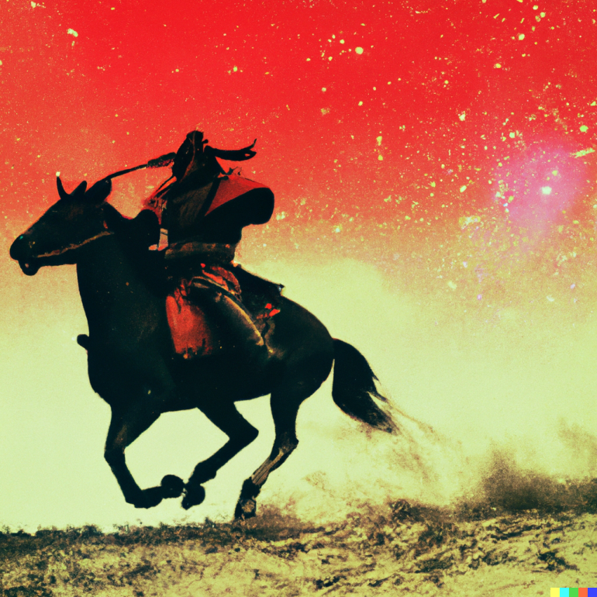
Генерисање слика на основу текста
-пример-
Слика генерисана од стране DALL•E 2 на основу следећег текста:
на енглеском "A Samurai riding a Horse on Mars“
на српском “Самурај јаше коња на Марсу“

Slide 13
Мод бесконачног играња
☣
🛡
🧰
🐉
🗝
🧰
⚔
⚔
🔒
🗝
☣
🛡
⚔
🐉
🔒
Notes:
Stable Diffusion je koriscen ZA generisanje slika na osnovu teksta u ovom radu. Stable Diffusion predstavlja model koji tekst pretvara u slike koji je zasnovan na dubokom ucenju. Korisvena je verzija v1-5 sa sajta huggingface

Slide 14
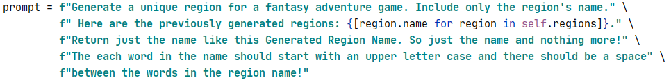
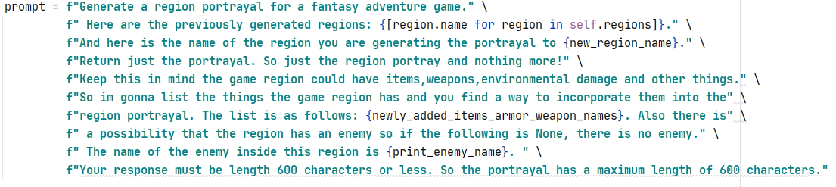

Мод бесконачног играња
Notes:
Primer pocetnog prozora aplikacije prilicno prazno, ali bitna stavka jeste na vrhu a to je navbar koji se sastoji iz dri dugmeta. Start, CreaeteFIction I Library
Klikom na odredjeno dugme korisnika prebacujemo na odredjeni zeljeni prozor

Slide 15
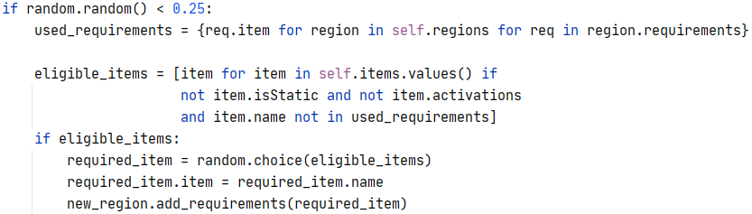

Мод бесконачног играња
Notes:
Primer pocetnog prozora aplikacije prilicno prazno, ali bitna stavka jeste na vrhu a to je navbar koji se sastoji iz dri dugmeta. Start, CreaeteFIction I Library
Klikom na odredjeno dugme korisnika prebacujemo na odredjeni zeljeni prozor

Slide 16
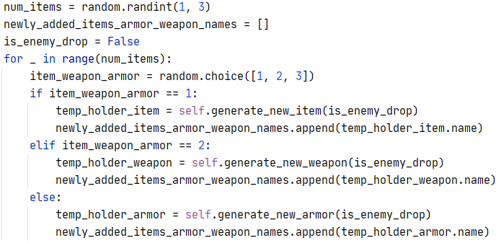
Мод бесконачног играња
Notes:
Primer pocetnog prozora aplikacije prilicno prazno, ali bitna stavka jeste na vrhu a to je navbar koji se sastoji iz dri dugmeta. Start, CreaeteFIction I Library
Klikom na odredjeno dugme korisnika prebacujemo na odredjeni zeljeni prozor

Slide 17

Графички кориснички интерфејс
-Tkinter-
Графички кориснички интерфејс овог рада имплементиран је помоћу Python библиотеке Tkinter
Notes:
Tkinter predstavlja standardnu vec ugradjenu biblioteku za graficki korisnicki interfejs u python-u.

Slide 18
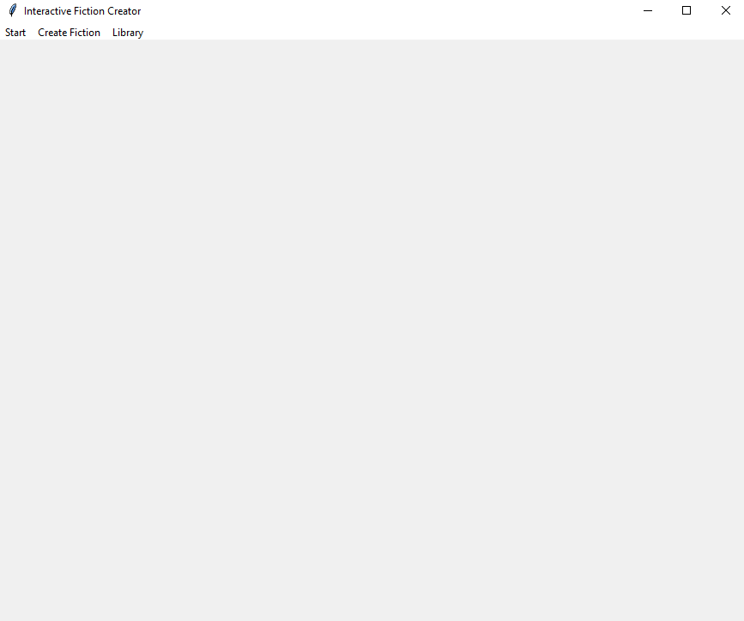
Графички кориснички интерфејс
-пример-
Почетни прозор
Notes:
Primer pocetnog prozora aplikacije prilicno prazno, ali bitna stavka jeste na vrhu a to je navbar koji se sastoji iz dri dugmeta. Start, CreaeteFIction I Library
Klikom na odredjeno dugme korisnika prebacujemo na odredjeni zeljeni prozor

Slide 19
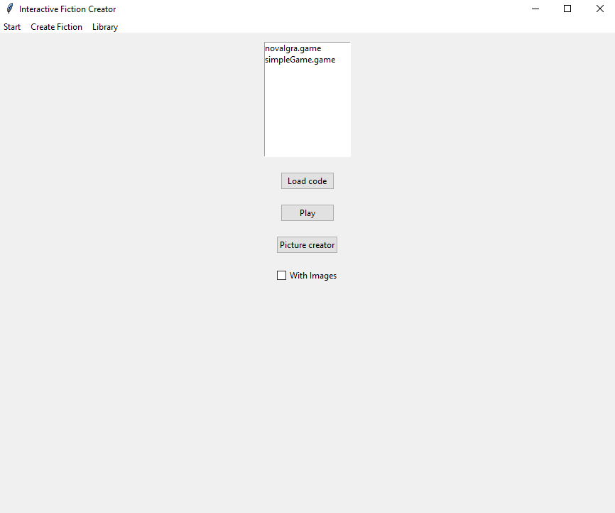
Графички кориснички интерфејс
-пример-
Library прозор
Notes:
Ovde vidimo primer Library prozora. Sastoji se opet od navbara na vrhu, ali ovog puta zapravo vidimo nesto u samom prozoru.
Vidimo prikazanu listu svih vec kreiranih interaktivnih igrica gde mozemo da izaberemo zelenu igru nad kojom zelimo da odradimo odredjenu akciju.
Moguce akcije su prikaz koda koji se dobija klikom na dugme load code, igranje igre koje se dobija klikom na dugme play a ukoliko zelimo da igramo sa slikama onda mozemo da chekiramo I checkbox with images odnosno sa slikama prevedeno koji nam omogucava da igramo igre sa slikama I poslednja akcija jeste se ostvaruje klikom na dugme picture creator pomocu kojeg se prabacujemo na drugi prozor u kojem se baimo kreiranjem slika za izabranbu fiktivnu igru

Slide 20
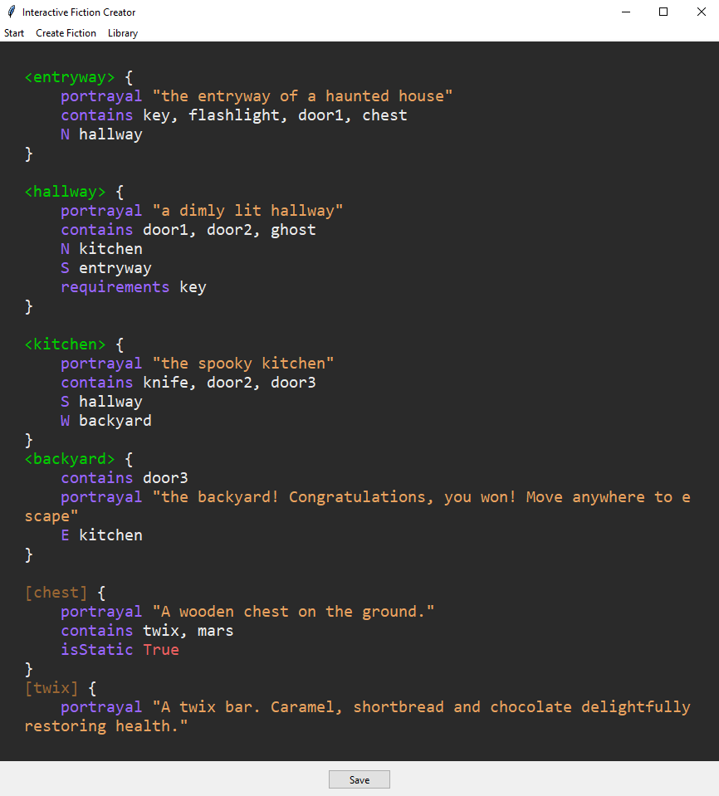
Графички кориснички интерфејс
-пример-
Create Fiction прозор, преглед кода
Notes:
Ovde vidimo editor za kod I vidimo sam primer koda neke igre. Pored hajlajtovanja atributa, regija, objekata I igraca imamo I oznacavanje trenutno aktivne linije odnosno linije na kojoj se nalazimo. Na dnu prozora vidimo dugme Save klikom na njega nam se nudi opcija da sacuvamo prepravljeni rad.

Slide 21
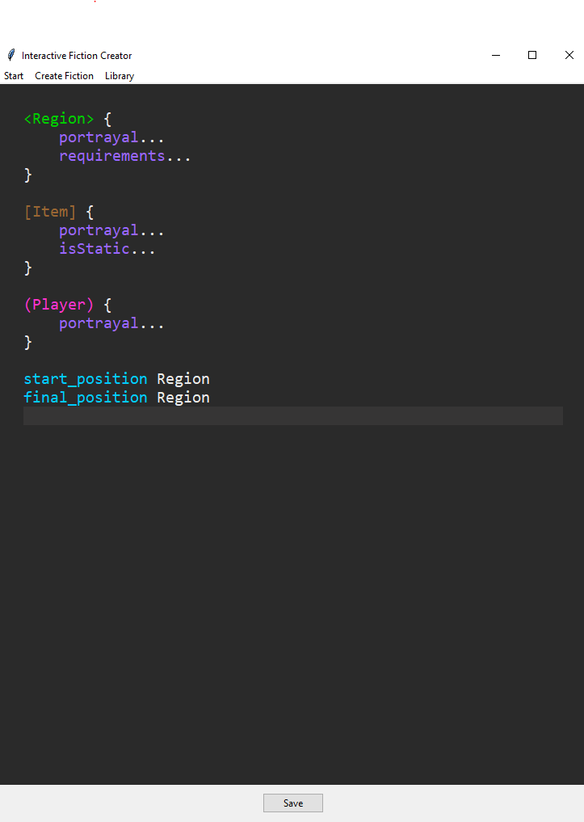
Графички кориснички интерфејс
-пример-
Create Fiction прозор, писање кода
Notes:
Ovde zapravo vidimo kako se vrsi hajlajtovanje pojedinacnih stvari, Znaci pregled koda vec napisane igre I pisanje koda za novu igru se obavljaju u istom prozoru,

Slide 22
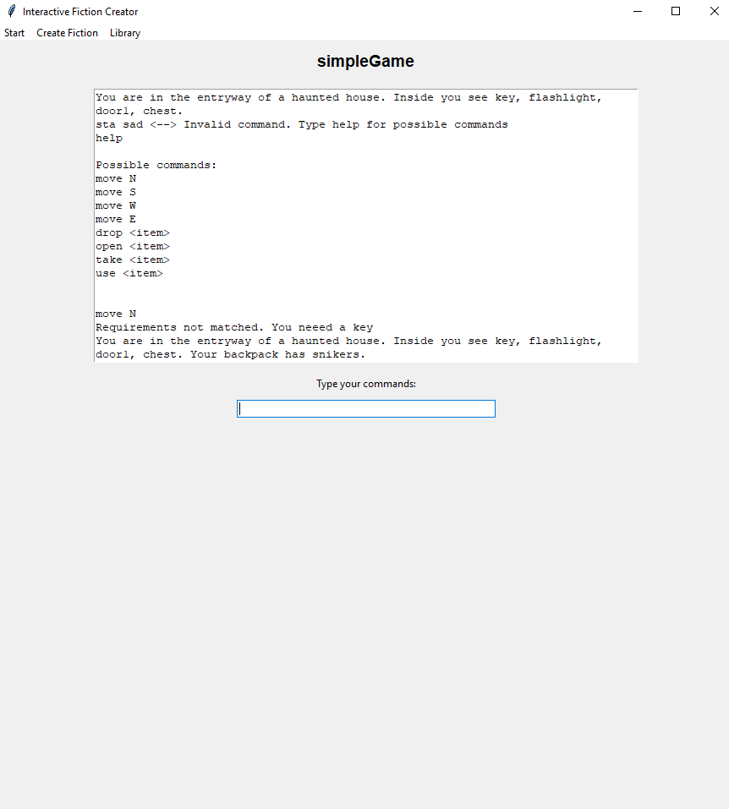
Графички кориснички интерфејс
-пример-
Game Frame прозор без слика
Notes:
Klikom na dugme play smo prebaceni na prozor igranja igre. Mozemo da uocimo da nema slika sto znaci da nismo chekirali checkbox da igramo sa slikama. Prozor se kao sto vidimo sastoji iz tekstualne zone I malog tekstualnog polja. Tesktualna zona zapravo prestavlja odgovore I sam taj fiktrivan svet sa kojim komuniciramo putem malog tekstualnog polja ispod njega.
Takodje vidimo I neke od predjasnje pomenutih komandi u akciji. Igrac je prvo pokjusao da unese sta sad im dobio je obavestenje da ta komanda ne postoji. I da moze da unese komandu help za listu mogucih komandi.
Nakon citanja liste igrac bira da unese komandu move N da se pomeri ka regiji koja se nalazi severno od trenutne, I ovde vidimo uslove koje ima ta regija. Odnosno vidimo da nam je potreban kljuc da bi usli u tu regiju. Pored toga dobijamo pononvo informaciju u kojoj regiji se nalazimo sta vidimo u njoj I koje se stvari nalaze u nasem rancu.

Slide 23
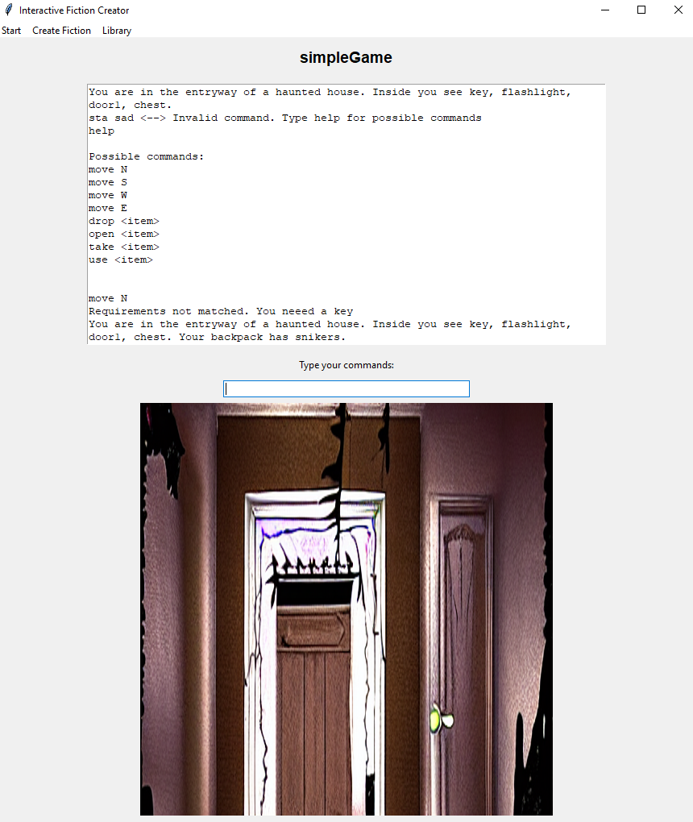
Графички кориснички интерфејс
-пример-
Game Frame прозор са слика
Notes:
Identicno prethodnom prozoru ovde imamo prikaz igre sa slikama. Komande su identicne prethodnim, jedina razlika upravo jeste postojanje slike pomocu koje pokusavamo da igraca uvucemo vise u igru

Slide 24
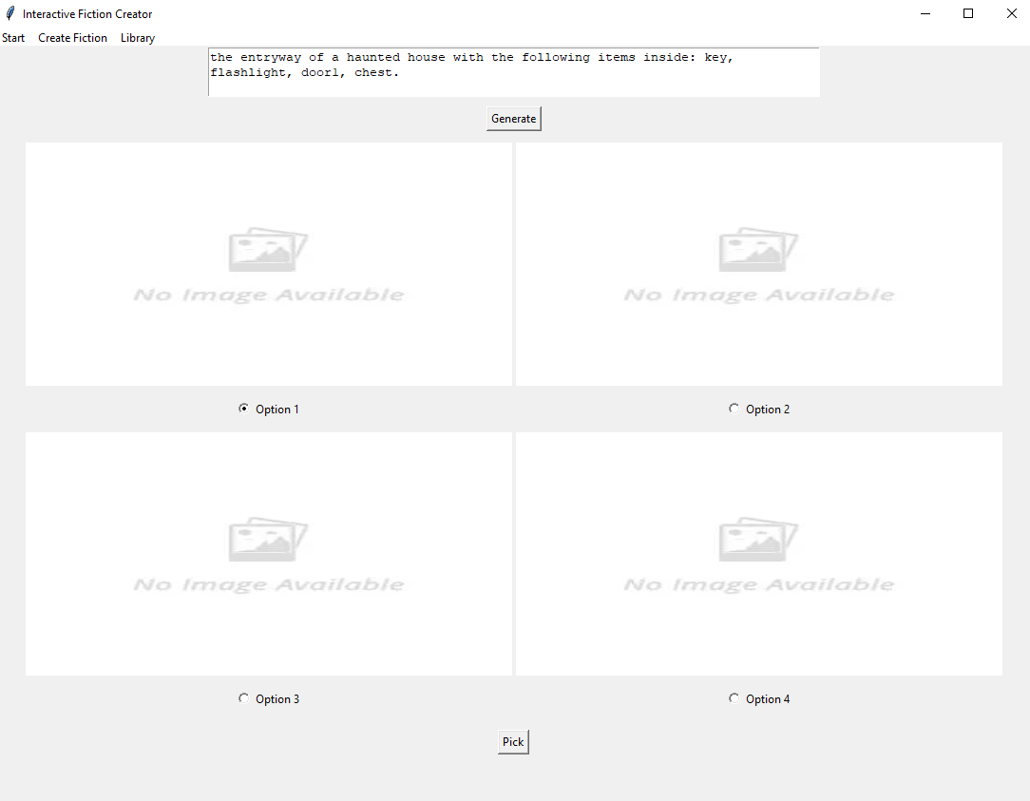
Графички кориснички интерфејс
-пример-
Прозор за генерисање слика (пре генерисања)
Notes:
Klikom na Picture Creator dolazimo do prozora za kreiranje slika. Ovde vidimo tekstualno polje sa nekim tekstom. Taj teks zapravo predstavlja opis trenutne regije .za kojui se slika kreira ,sa predmetima koji se u njoj nalaze. Ovo je ostvareno pomocu dodatne funkcije, nije ostavljeno na kreatoru igre. Ali program njemu nudi neku osnovnu opciju, ali ona nije obavezna, Kreator igre moze da napise svoju verziju, sta preciznije hoce da kreira za tu regiju. U ostatku prozora vidimo cetiri “defoltne” slike ispod slika po radio button I na dnu dugme pick. Ovim onmogucavamo korisniku da preskoci klreiranje za odredjene regije cime ce izabrana slika biti ova porikazana difoltna, ukoliko korisnik zeli da kreira sliku na osnocu unetog treksta u tekstualno polje moze da klikne dugne Generate koje mu to omogucava.

Slide 25
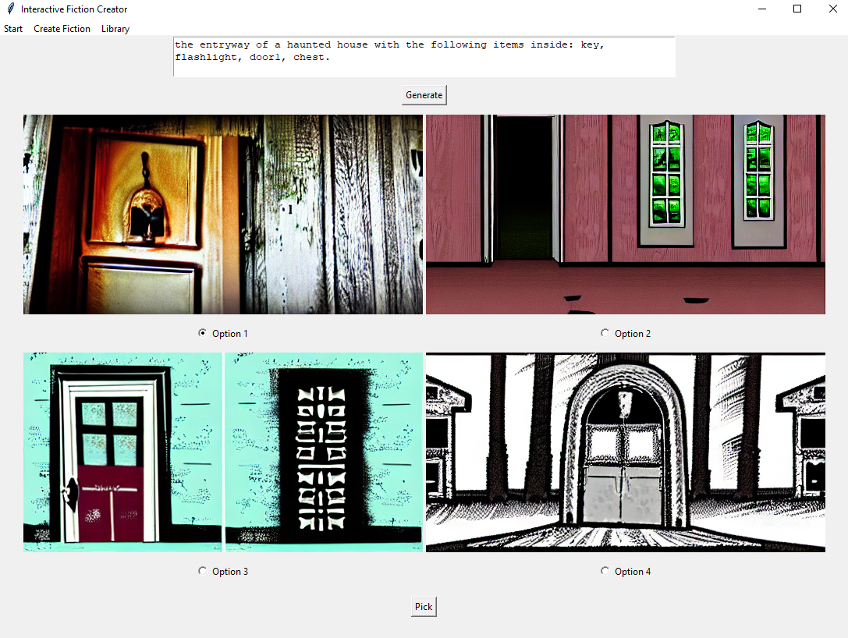
Графички кориснички интерфејс
-пример-
Прозор за генерисање слика (након генерисања)
Notes:
Ovde vidimo slike nakon generisanja na osnovu teksta

Slide 26
Notes:
PyPi prestavlja softverski repozitorijum za python odnosno python pakete. I da ovaj projekat je okacen na pypi cime je omoguceno njegovo instaliranje na sve masine koje imaju python.

Slide 28
Хвала вам на пажњи!

